Slide 1
Gimp
LA SUITE…

Slide 2
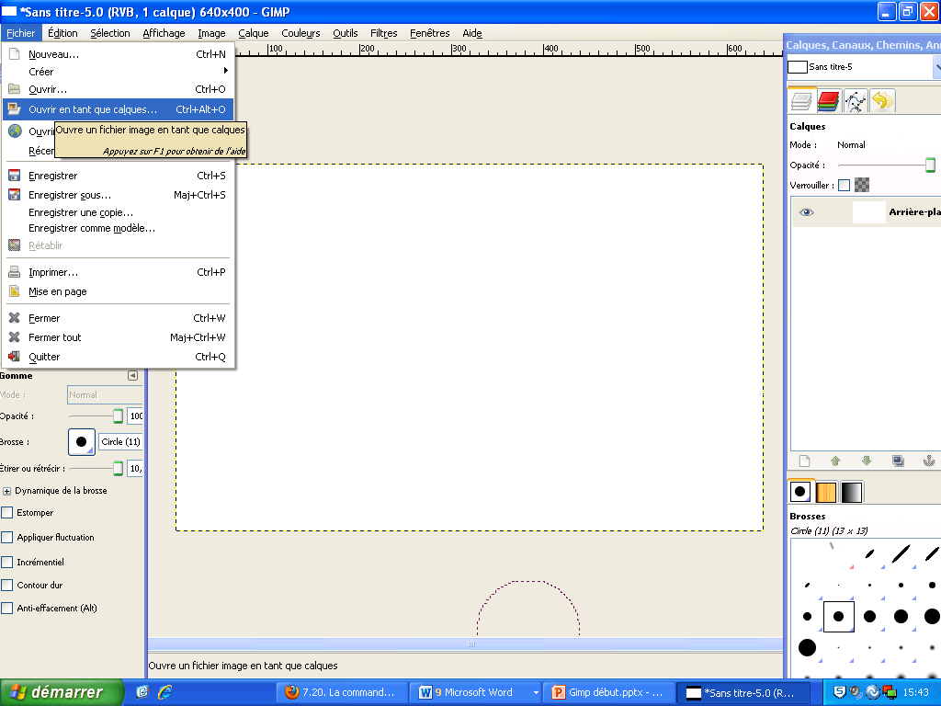
Ouvrir en tant que calque

Slide 3
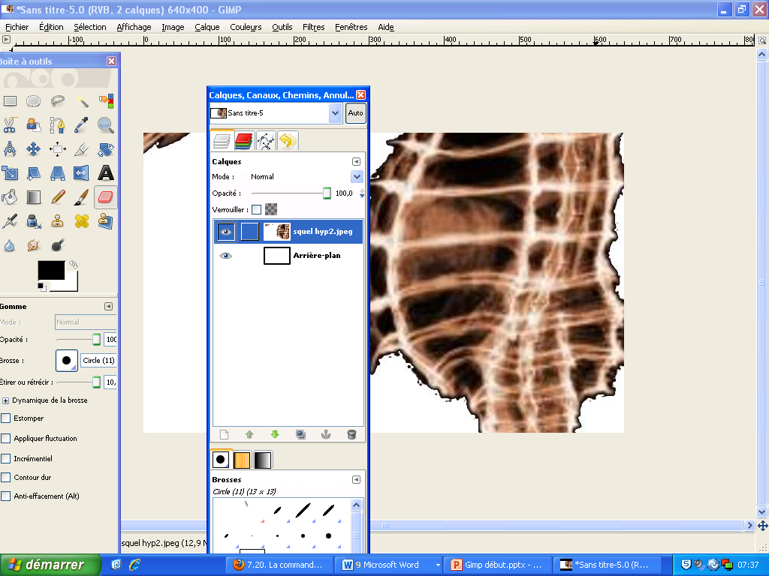
Ouvrir une image en tant que calque
Tu dois choisir une image et elle va s’ouvrir comme
2ème plan.

Slide 4
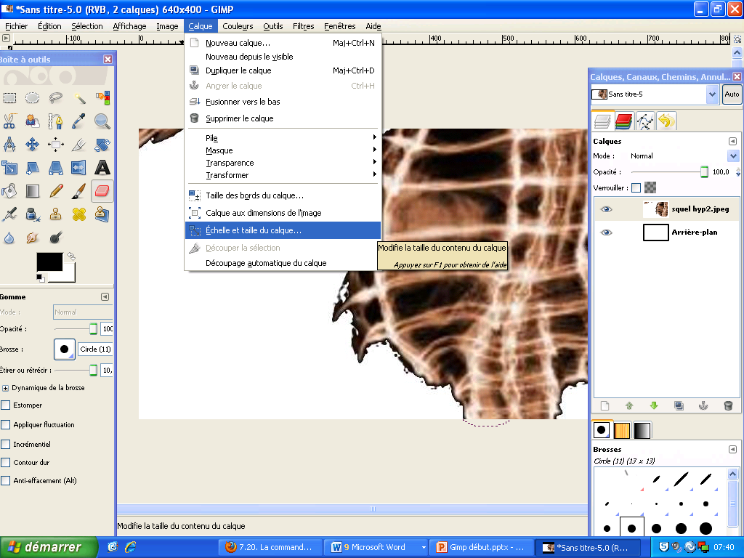
Agrandir ou rapetisser un calque
On ne peut pas modifier un arrière-plan.
1) Allez dans calque
2) Échelle et
taille du calque
3)Modifiez la
grandeur et faites
«Échelle»

Slide 5
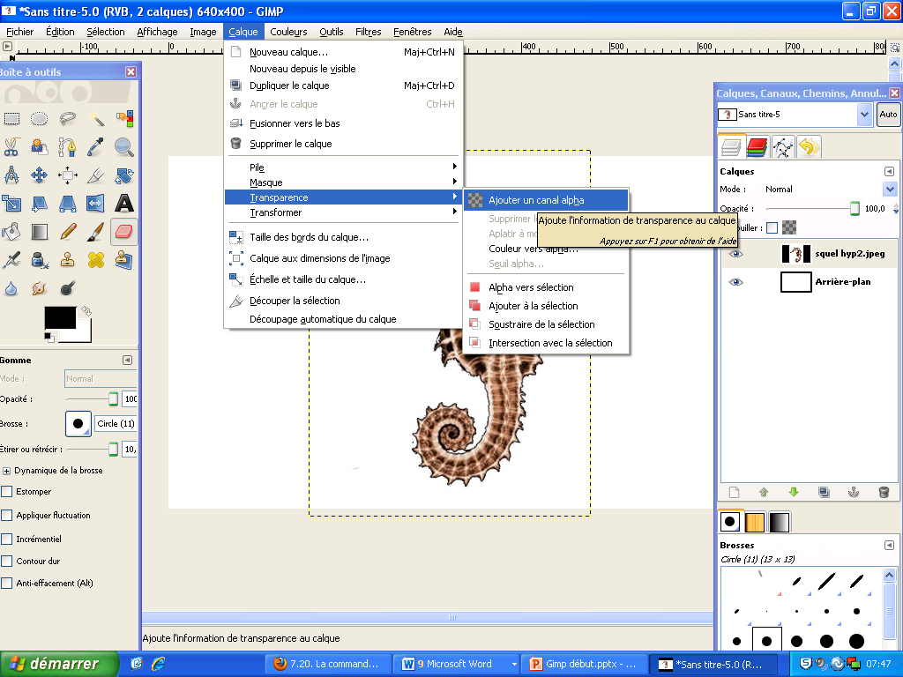
Créer une zone de transparence
1) Outil de sélection à main levée
2) Créez la sélection point par point (Revenir au point de départ et ne pas sortir du cadre.)
La sélection devrait scintiller.
3) Outil: Efface
4) Calque/Transparence/
Ajouter un canal alpha
5) Vous pouvez aussi inverser
la sélection au besoin
(Sélection/ Inverser)
6) Effacez

Slide 6
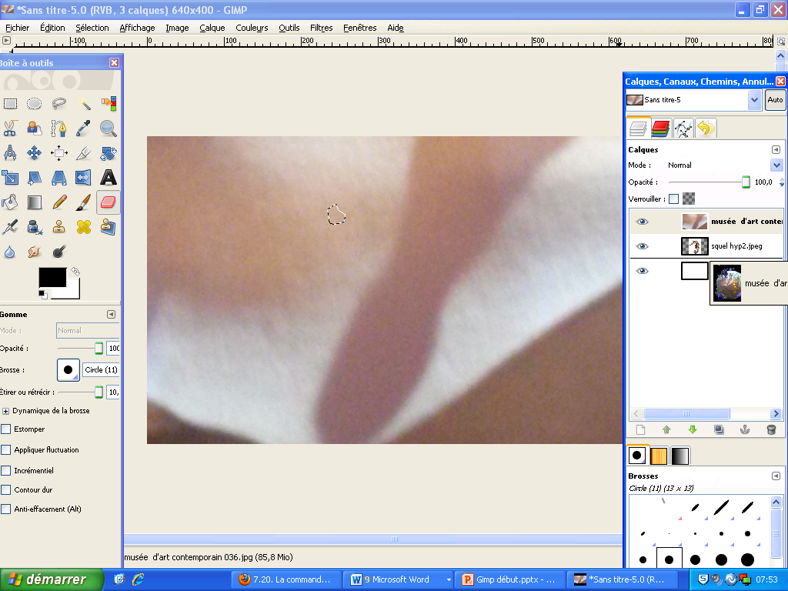
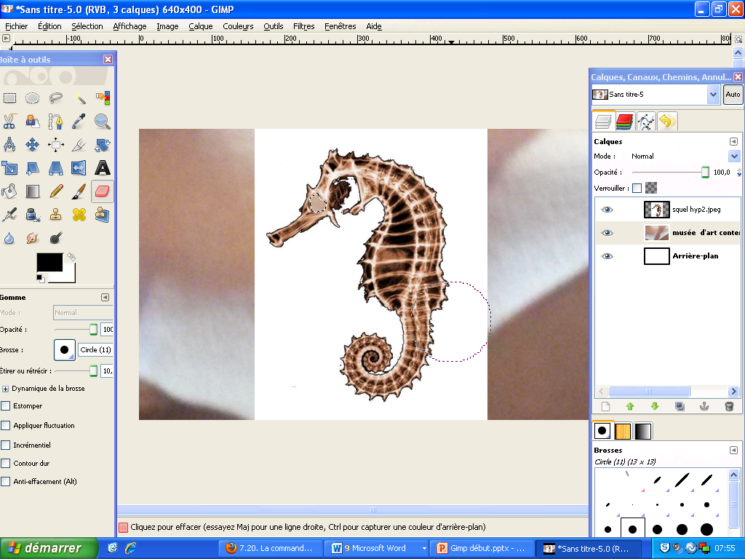
Intégrer un décor

Slide 7
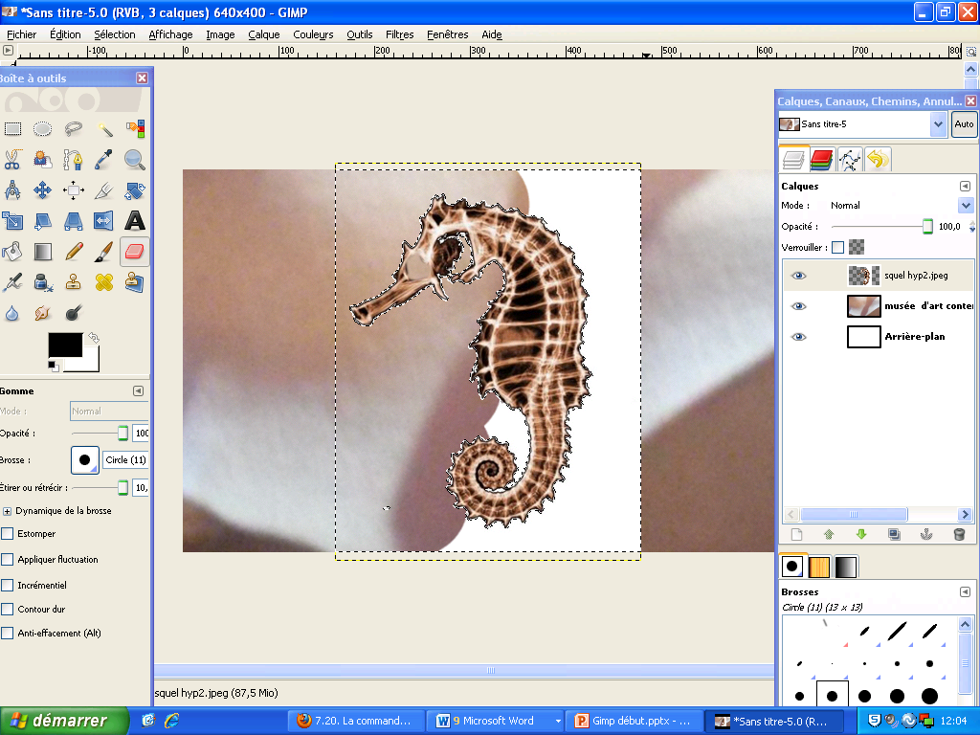
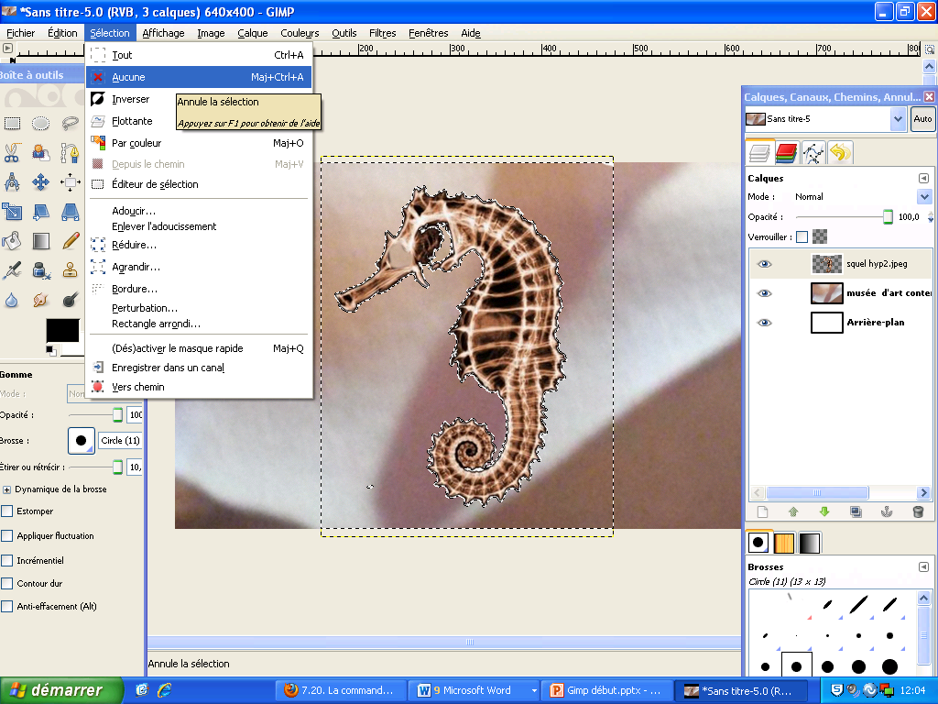
On efface!
Ne pas oublier d’enlever la sélection à la fin.

Slide 8
On enregistre juste au cas…
1) Fichier
2) Enregistrer sous
3) Donnez un nom que vous allez retenir facilement
4) Extension .xcf
La bonne façon: hypo_exemple_jpatenaude.xcf
ERREUR: Josée Patenaude projet1.art.xcf
XCF
Seulement à la fin en JPEG

Slide 9
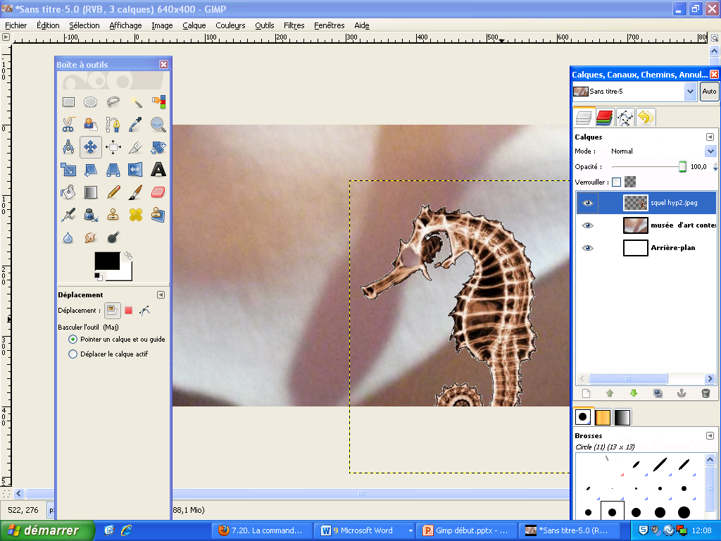
On déplace le calque!
Outil de déplacement
Calque actif

Slide 10
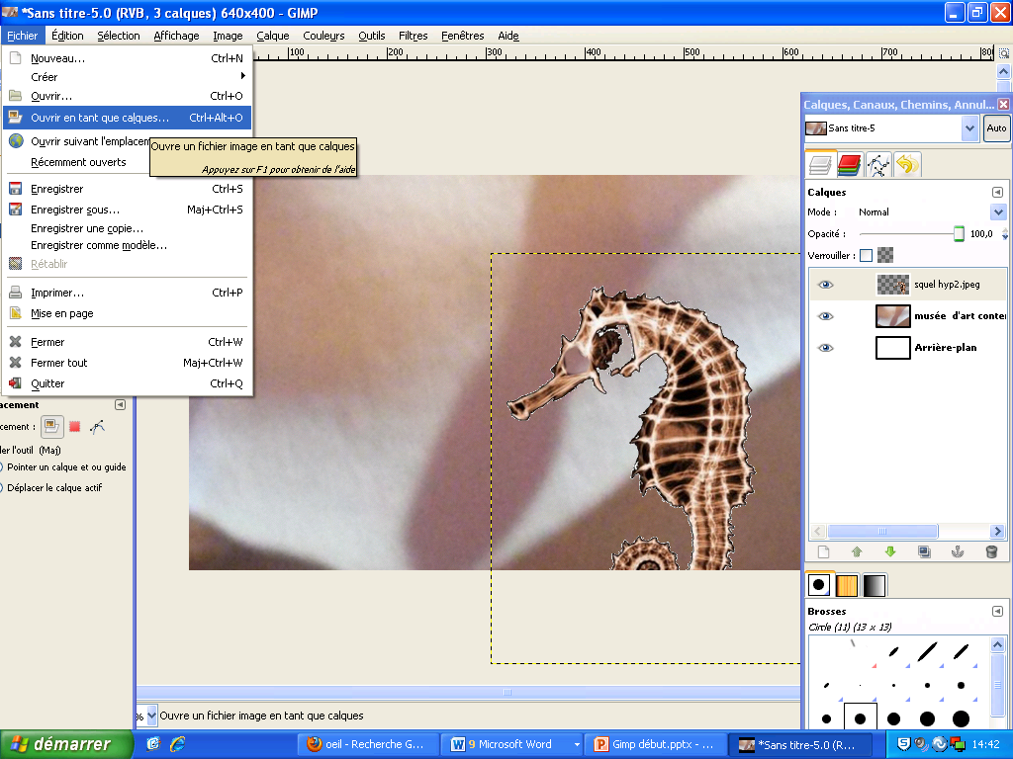
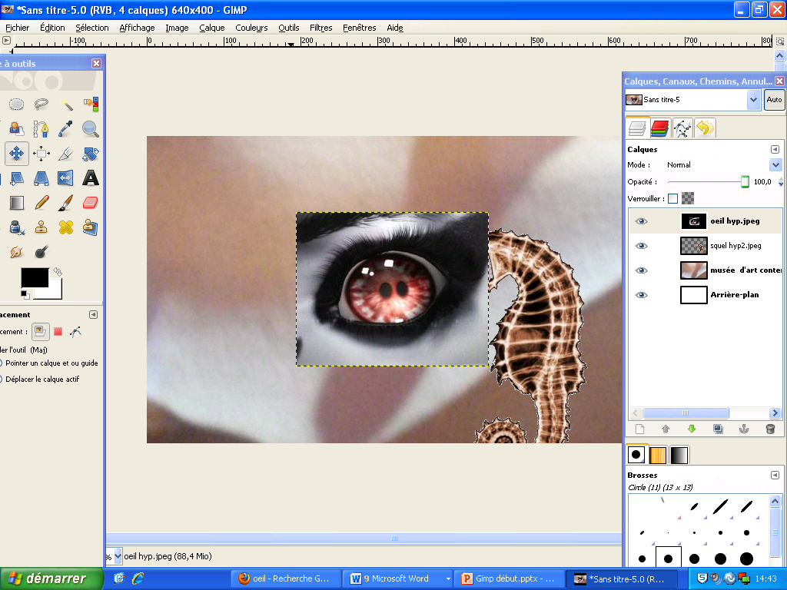
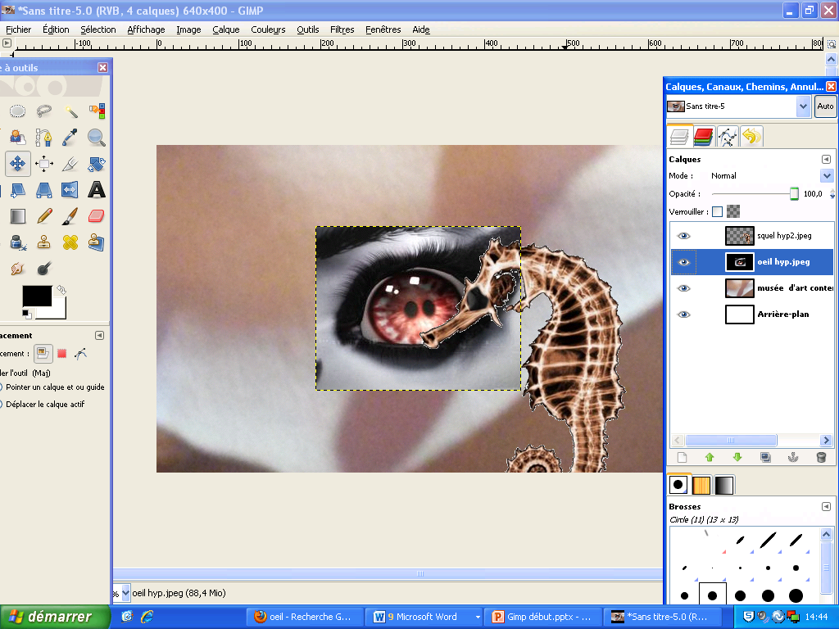
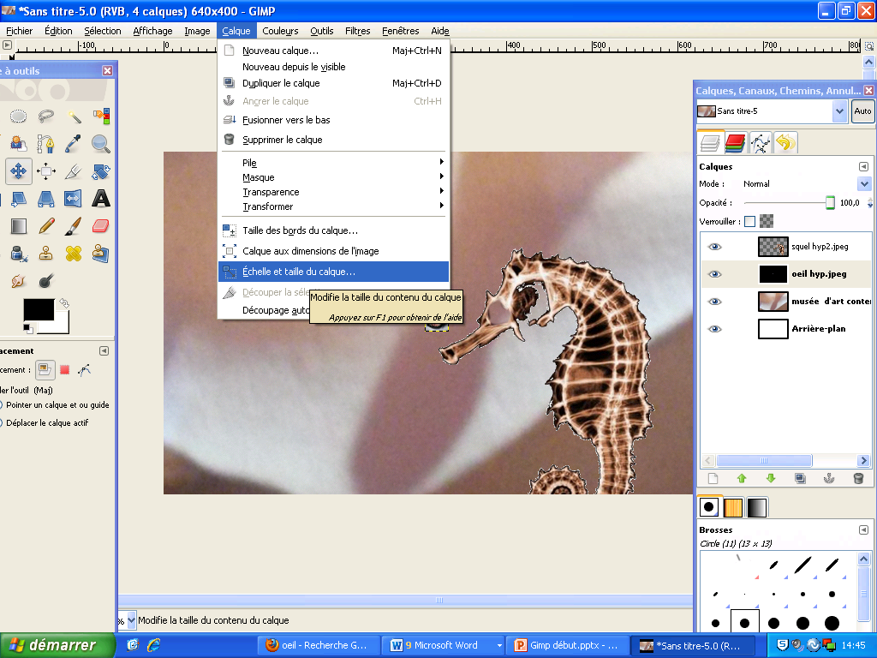
Et voilà l’œil!

Slide 11
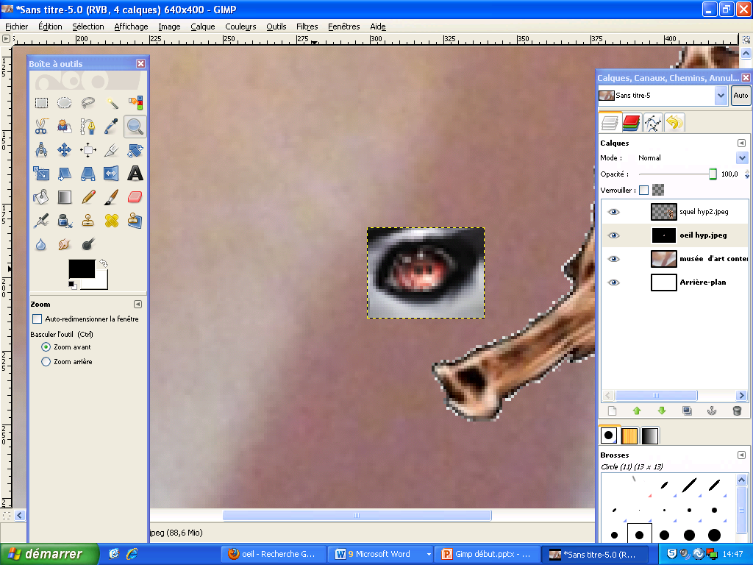
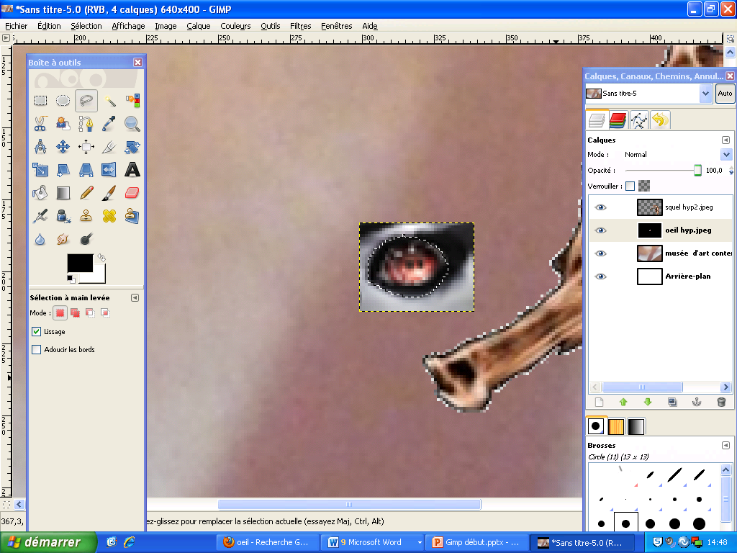
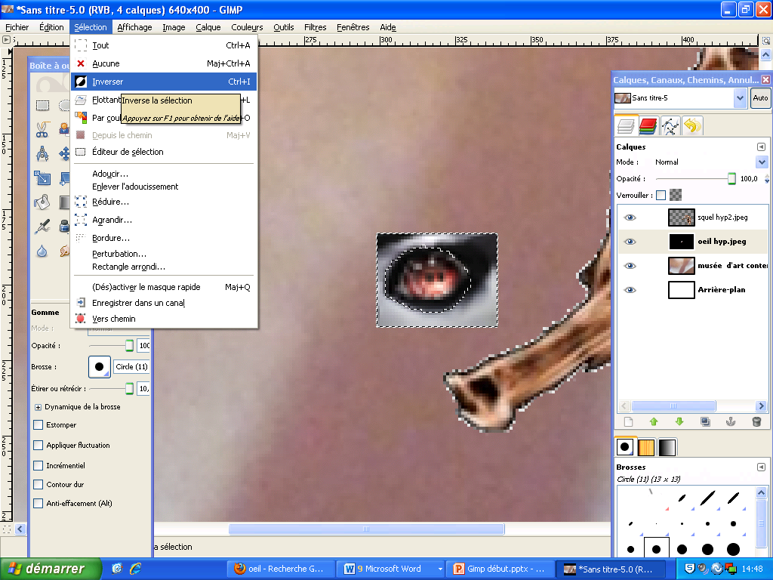
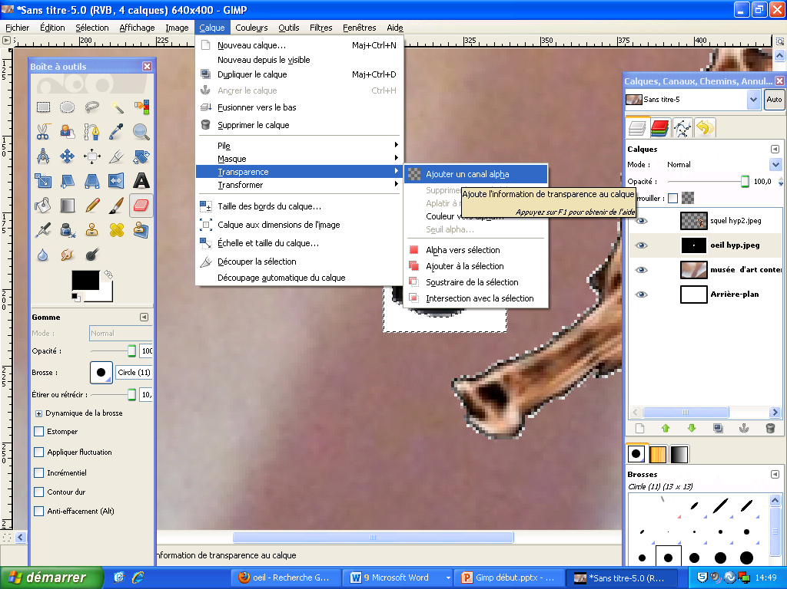

Slide 12
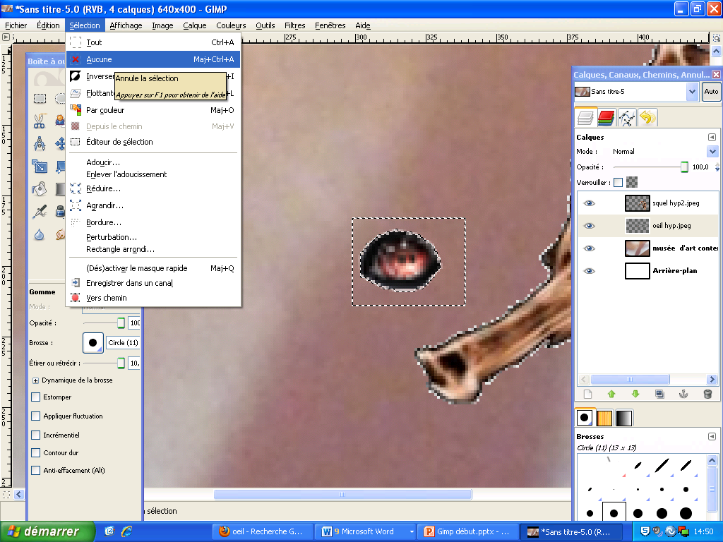
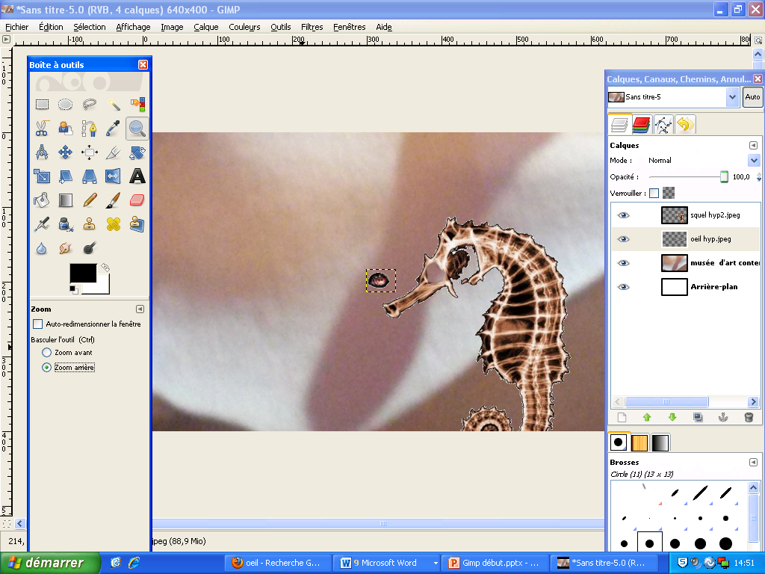
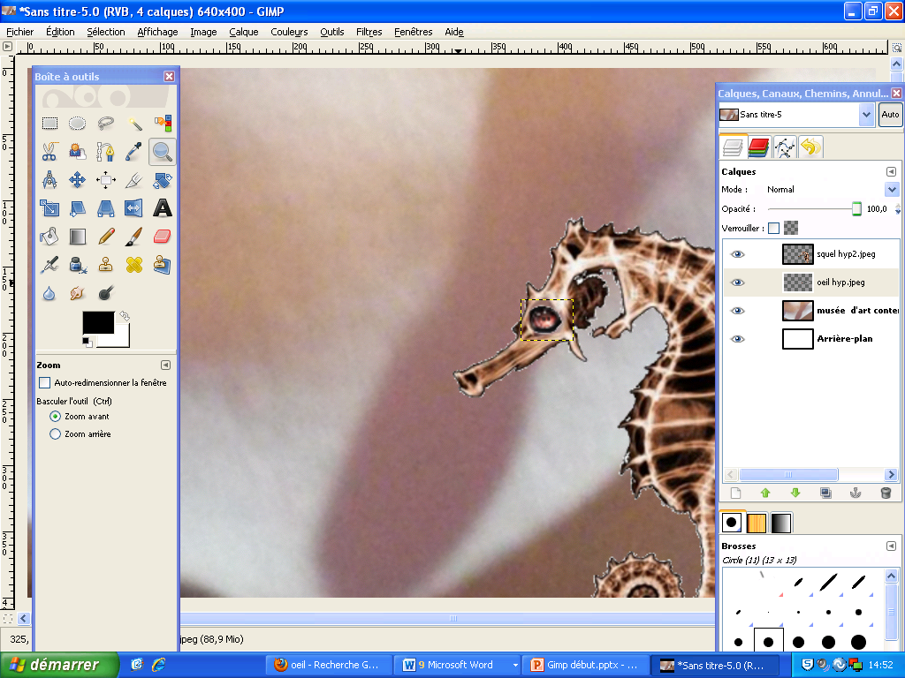
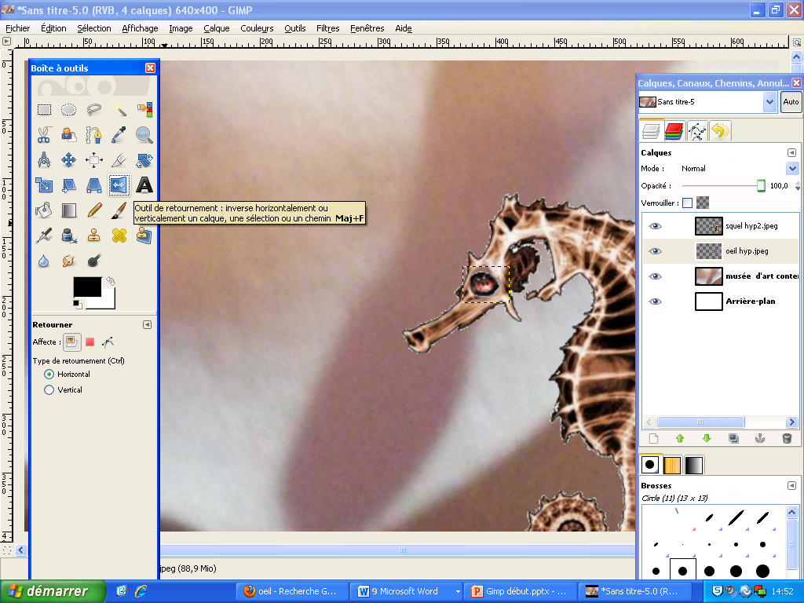

Slide 13
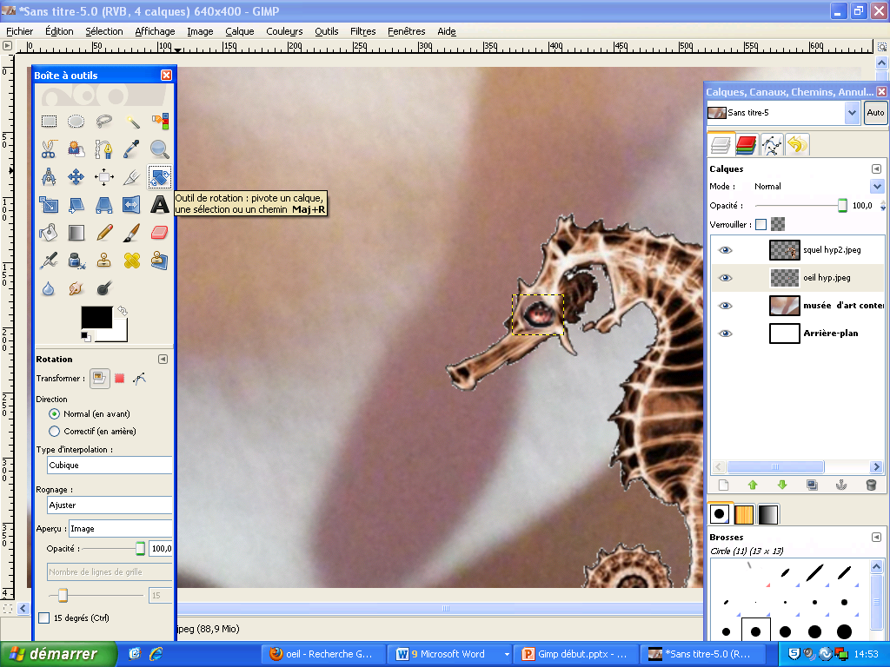
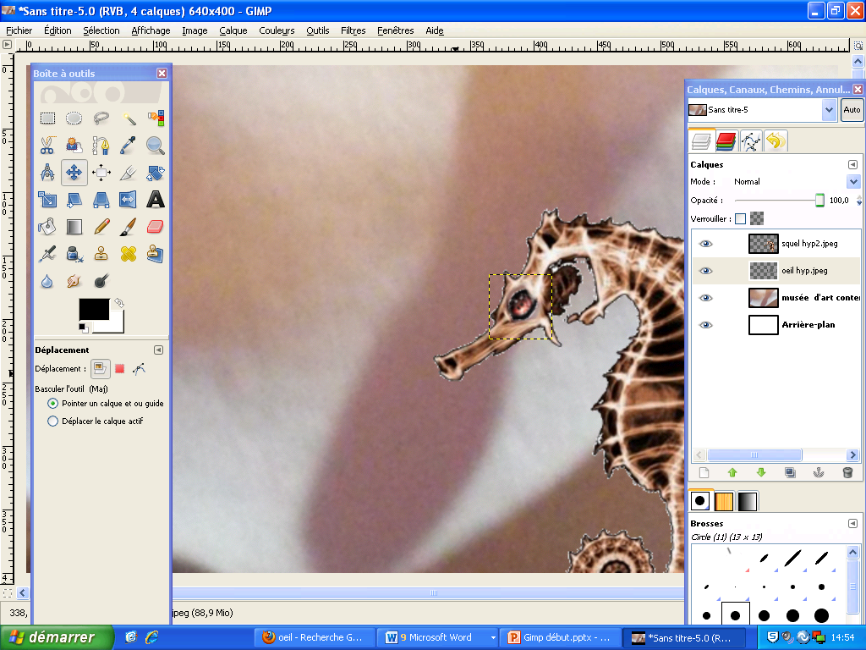
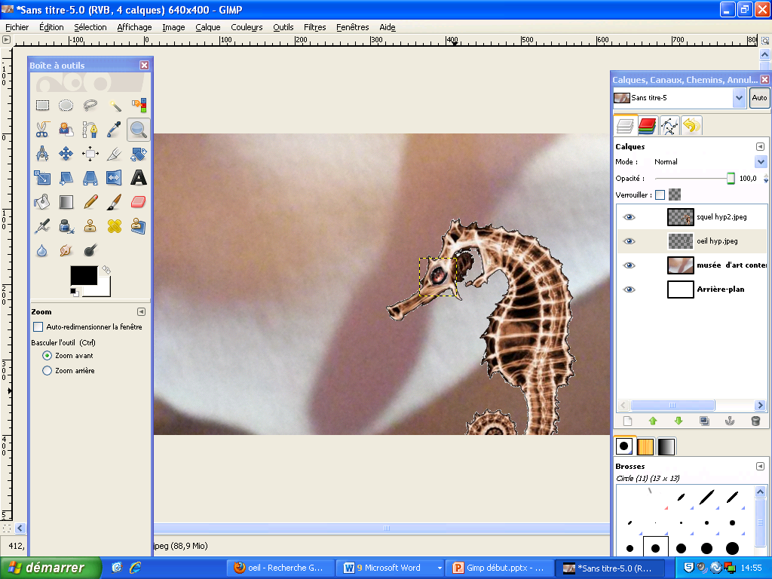

Slide 14
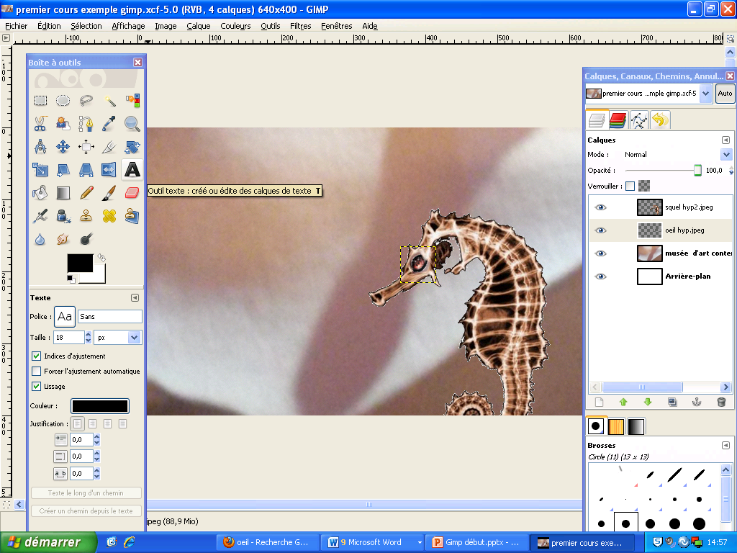
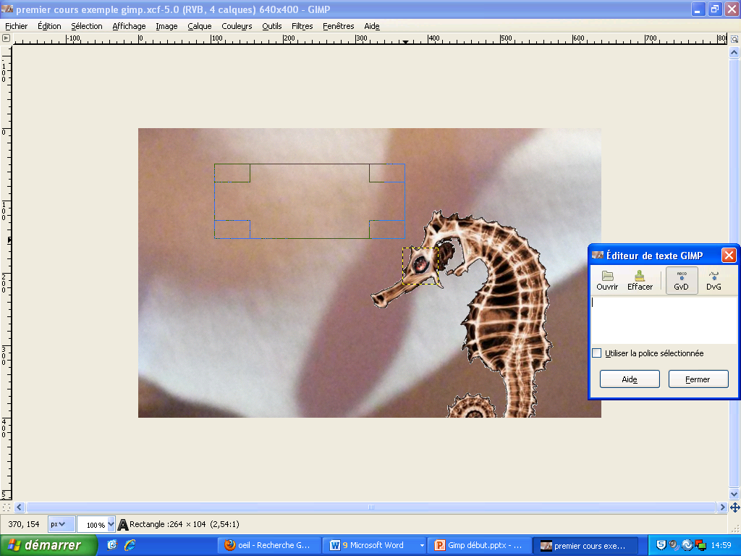
Ajouter du texte
Cliquez sur le «A»
Choisissez:
1)La police
2)La taille
3)La couleur
4)Vous devez créer une
Zone (boîte de texte):
Gardez enfoncé le
bouton droit de la souris
et lâchez-le après avoir
décidé de la dimension de la
zone de texte.

Slide 15
Comment ai-je réussi à faire ça?

Slide 16
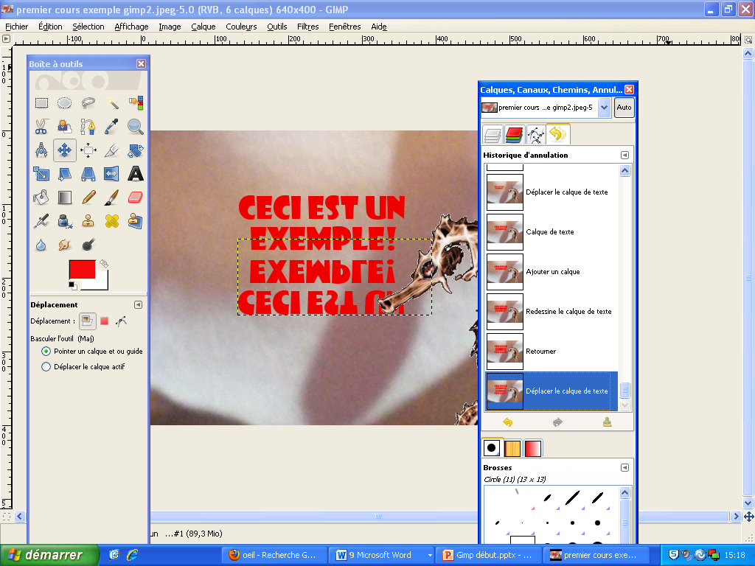

Slide 17
Les extensions…
XCF!!!
JPEG
PNG
ETC

Slide 18
À la fin en jpeg!!!
Quand vous êtes certains du résultat final, vous compressez les calques (fusionnez) en enregistrant en format:
jpeg.
Pas de XCF!

Slide 19
Bon projet!

